Slide 1
ЭКОЛОГИЧЕСКАЯ ВИКТОРИНА «Знатоки природы»
Выполнила
Воспитатель
Терешева Е.В.
Графинина М. Н.
ГБОУ СОШ № 9
СП детский сад «Солнышко"

Slide 2
ЦЕЛЬ: расширять и углублять экологическую культуру детей; создать условия, побуждающие детей с вниманием и заботой относиться к природе, ко всему живому. Развить у детей интерес к природе и бережного отношения к ней.

Slide 3
ЗАДАЧИ:
Образовательные: закрепить и обобщить знания детей о диких животных, домашних животных и птицах;
Развивающие: развивать у детей воображение, фантазию, память, логическое мышление через отгадывание загадок;
Воспитательные:
1.Воспитывать умение внимательно слушать педагога и сверстников; 2.Воспитывать умение работать в группе.
3.Воспитывать чувство любви к природе;
4.Учить оберегать и защищать животных ;

Slide 4
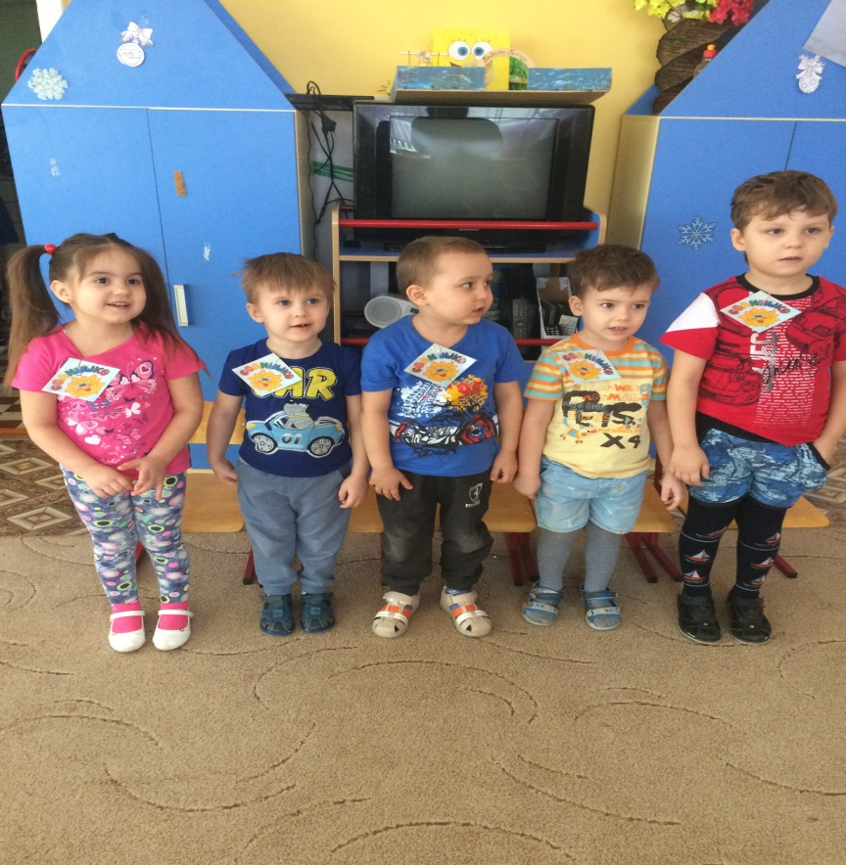
Девизы команды

Slide 5
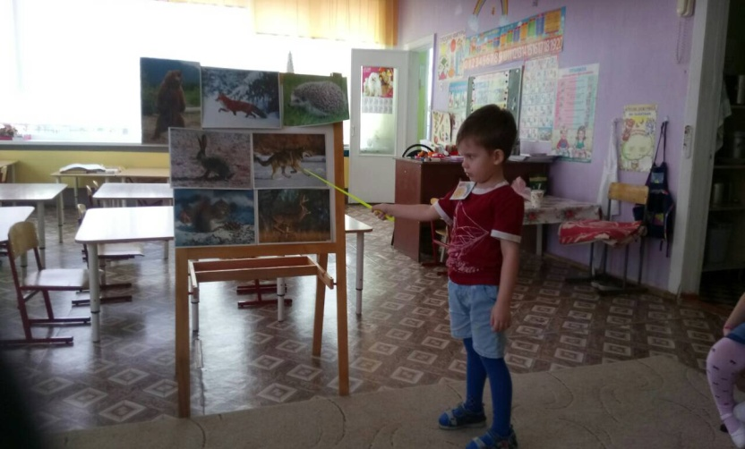
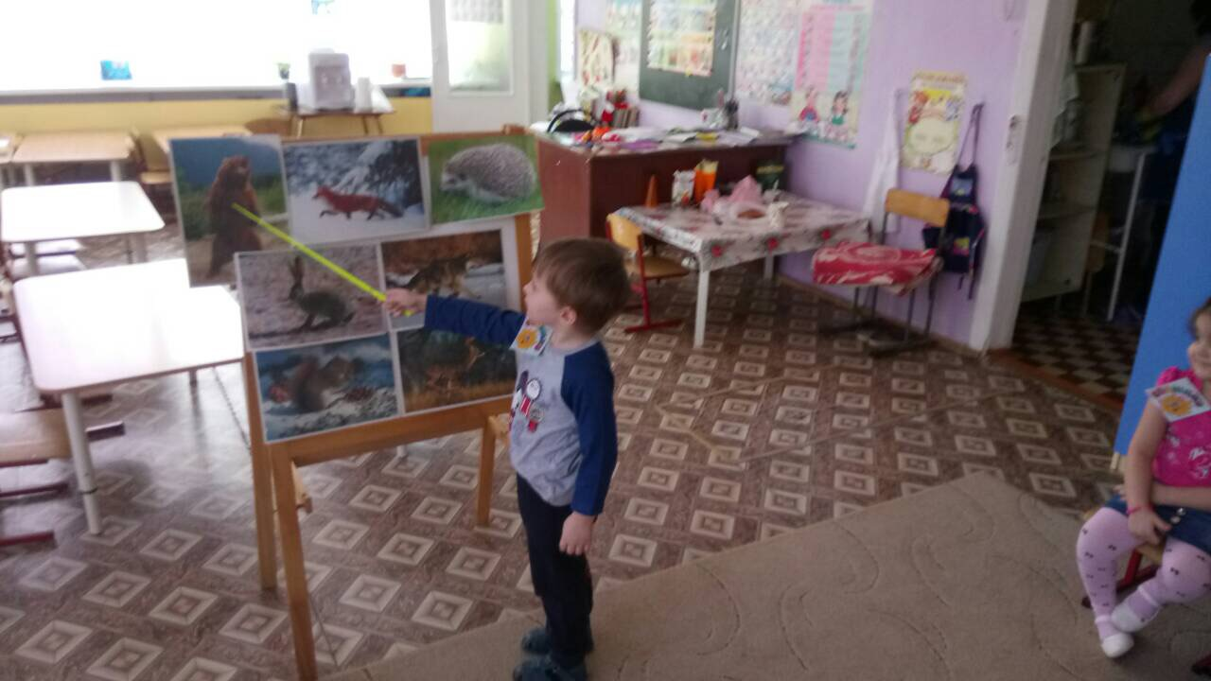
1. задание «Загадываю загадку – найди отгадку»

Slide 6
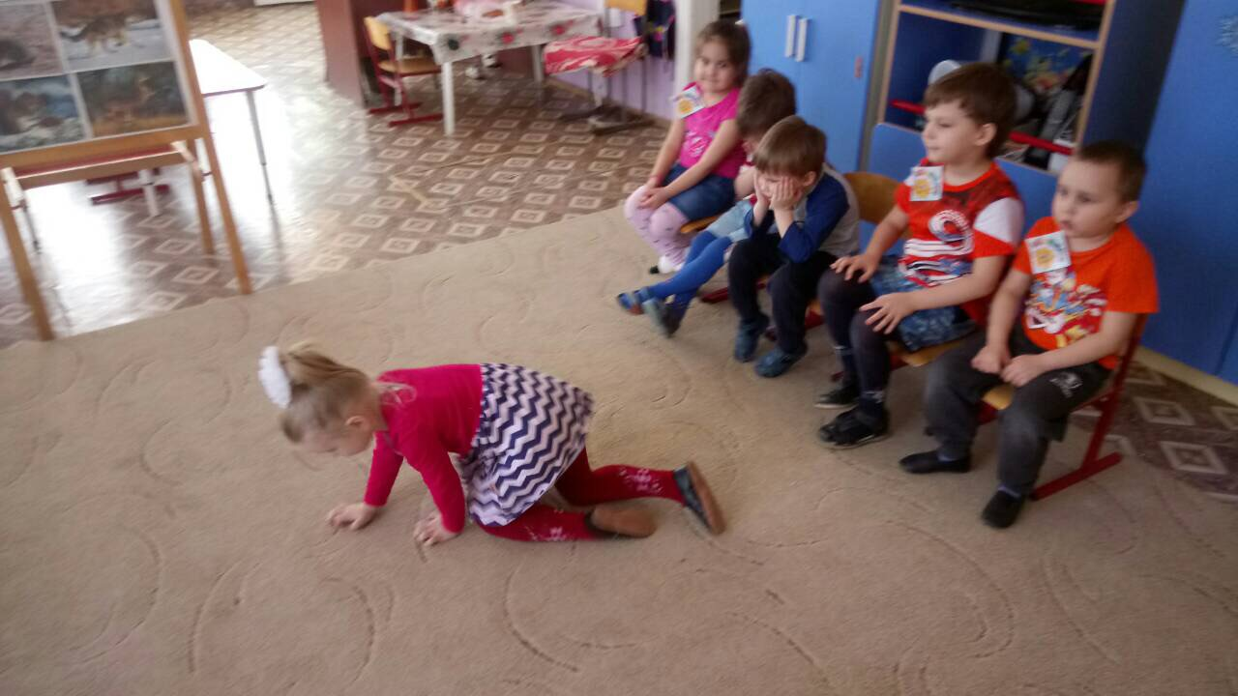
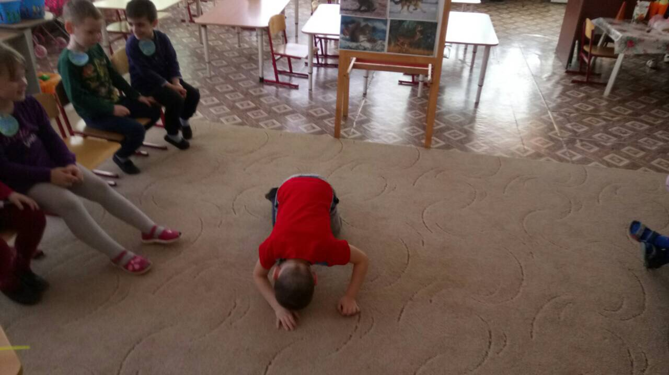
2. задание «Живая пантомима»

Slide 7
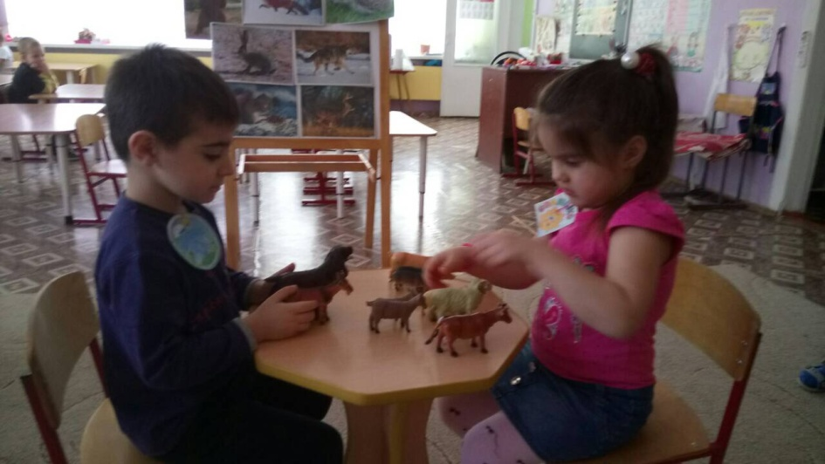
3. Конкурс капитанов

Slide 8
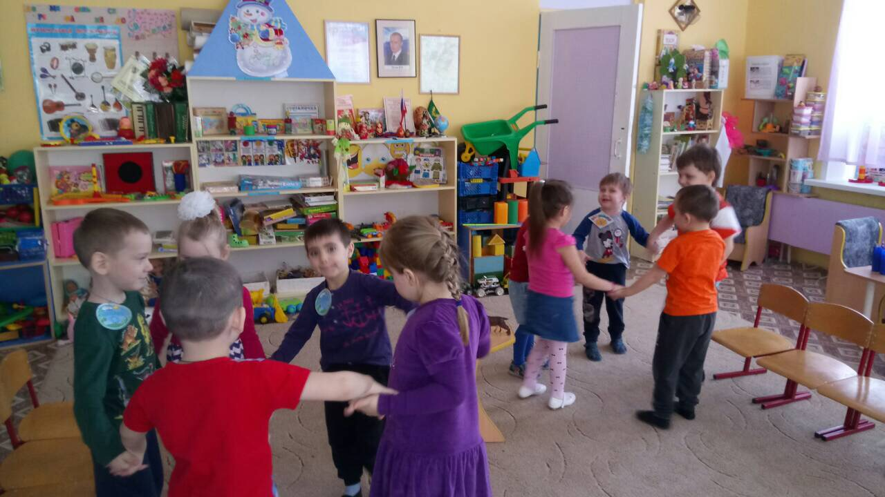
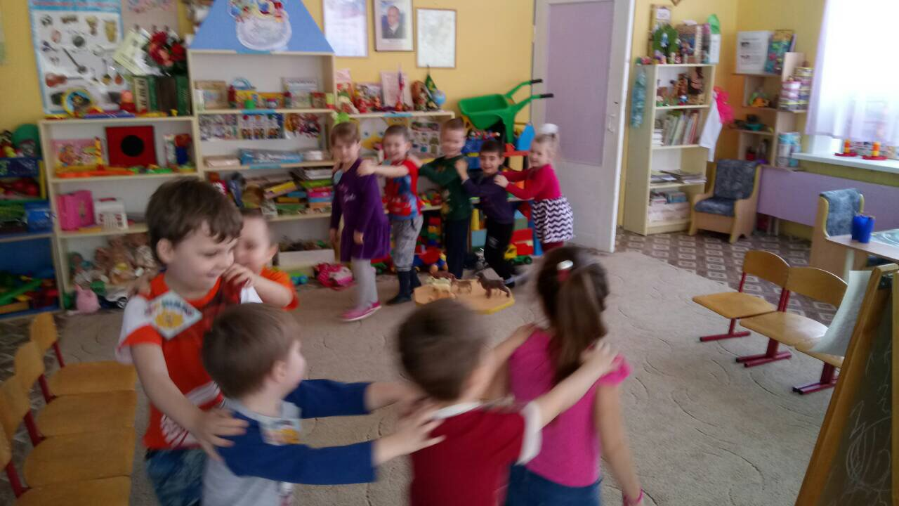
Подвижная игра «Ручейки и озера»

Slide 9
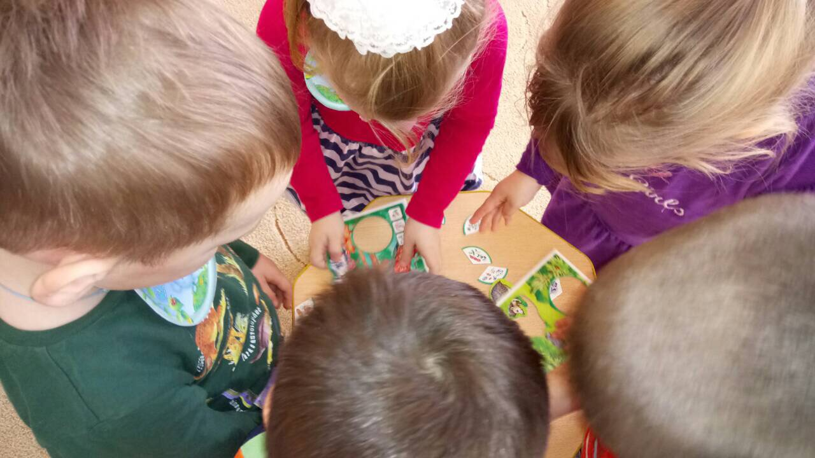
4. конкурс «Собери картинки»

Slide 10
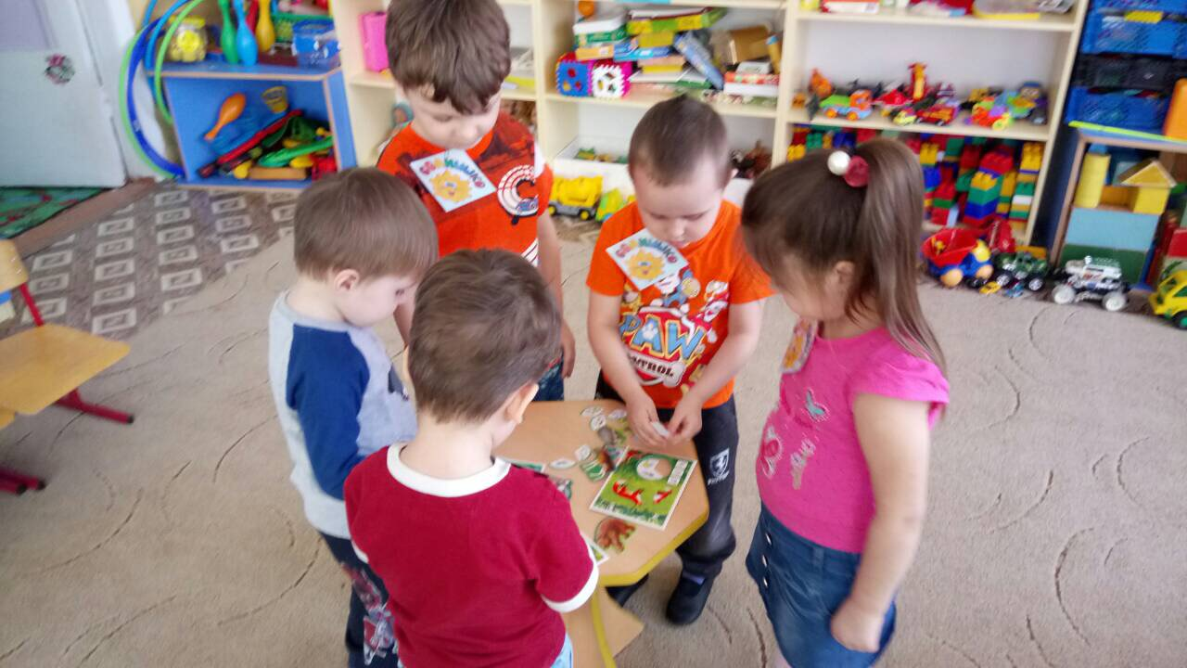

Slide 11
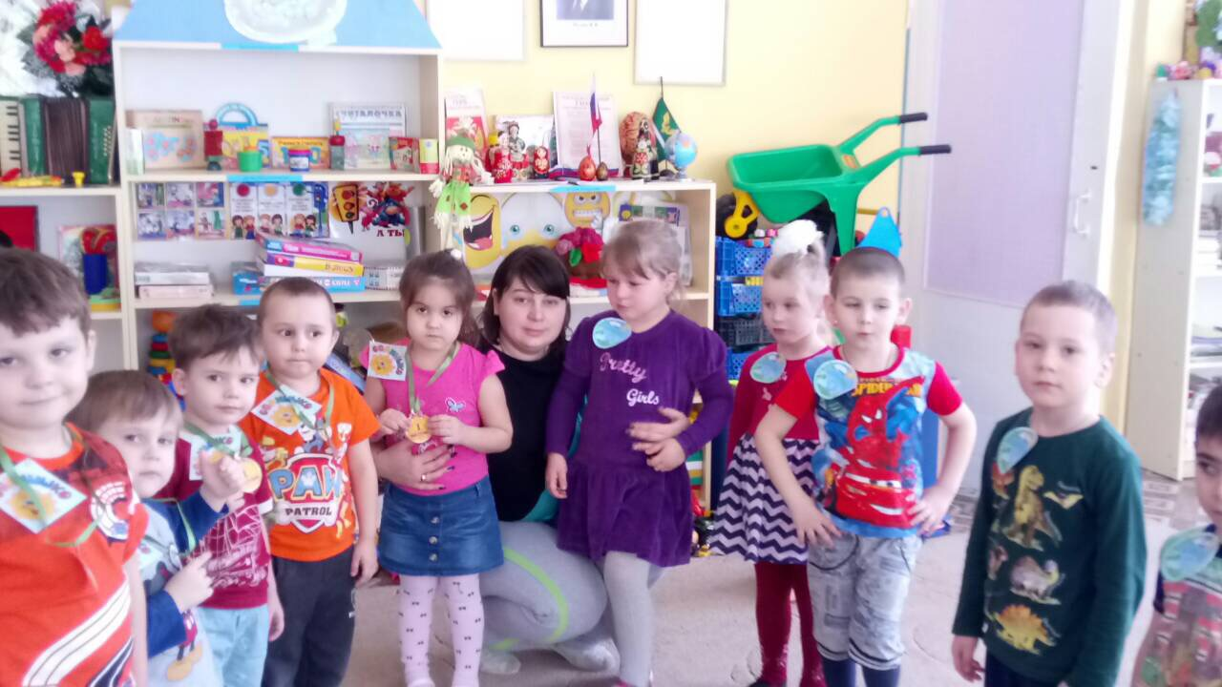
Награждение медалями

Slide 12
Спасибо за внимание

